Slide 1
Работа с родителями
Консультация – беседа;
Социологический опрос
Памятки;
4. Индивидуальные беседы;
5. Выставка работ

Slide 2
Адрес сайта
http://nsportal.ru/strelnikova на nsportal.ru

Slide 3
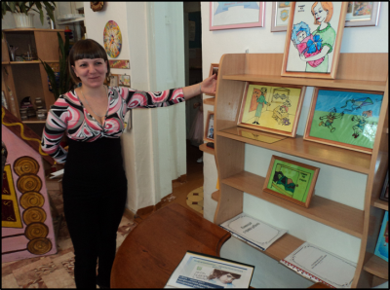
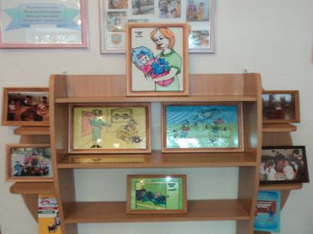
Выставка творческих работ по правам ребенка

Slide 4
В жизни можно по-разному жить: В горе можно и в радости, А можно и так: На рассвете встать. И, помышляя о чуде. Рукой обнажённой солнце достать, И подарить его людям. А. Вознесенский

Slide 5
Благодарю за внимание!

